Slide 1
ゆる~くArduino
Powered by ときさば系ギークハウス
Notes:
本当にゆるい感じ
一応、携帯開発をしていた、でも初心者

Slide 2
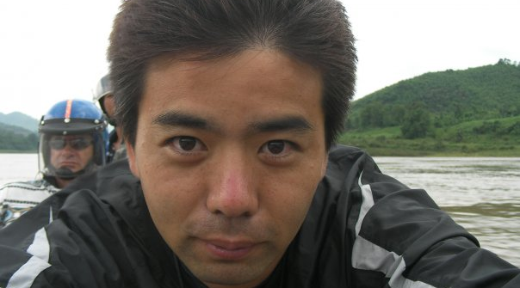
サブタイトルは。。。
みんなでやけ
どしようぜ！！

Slide 3
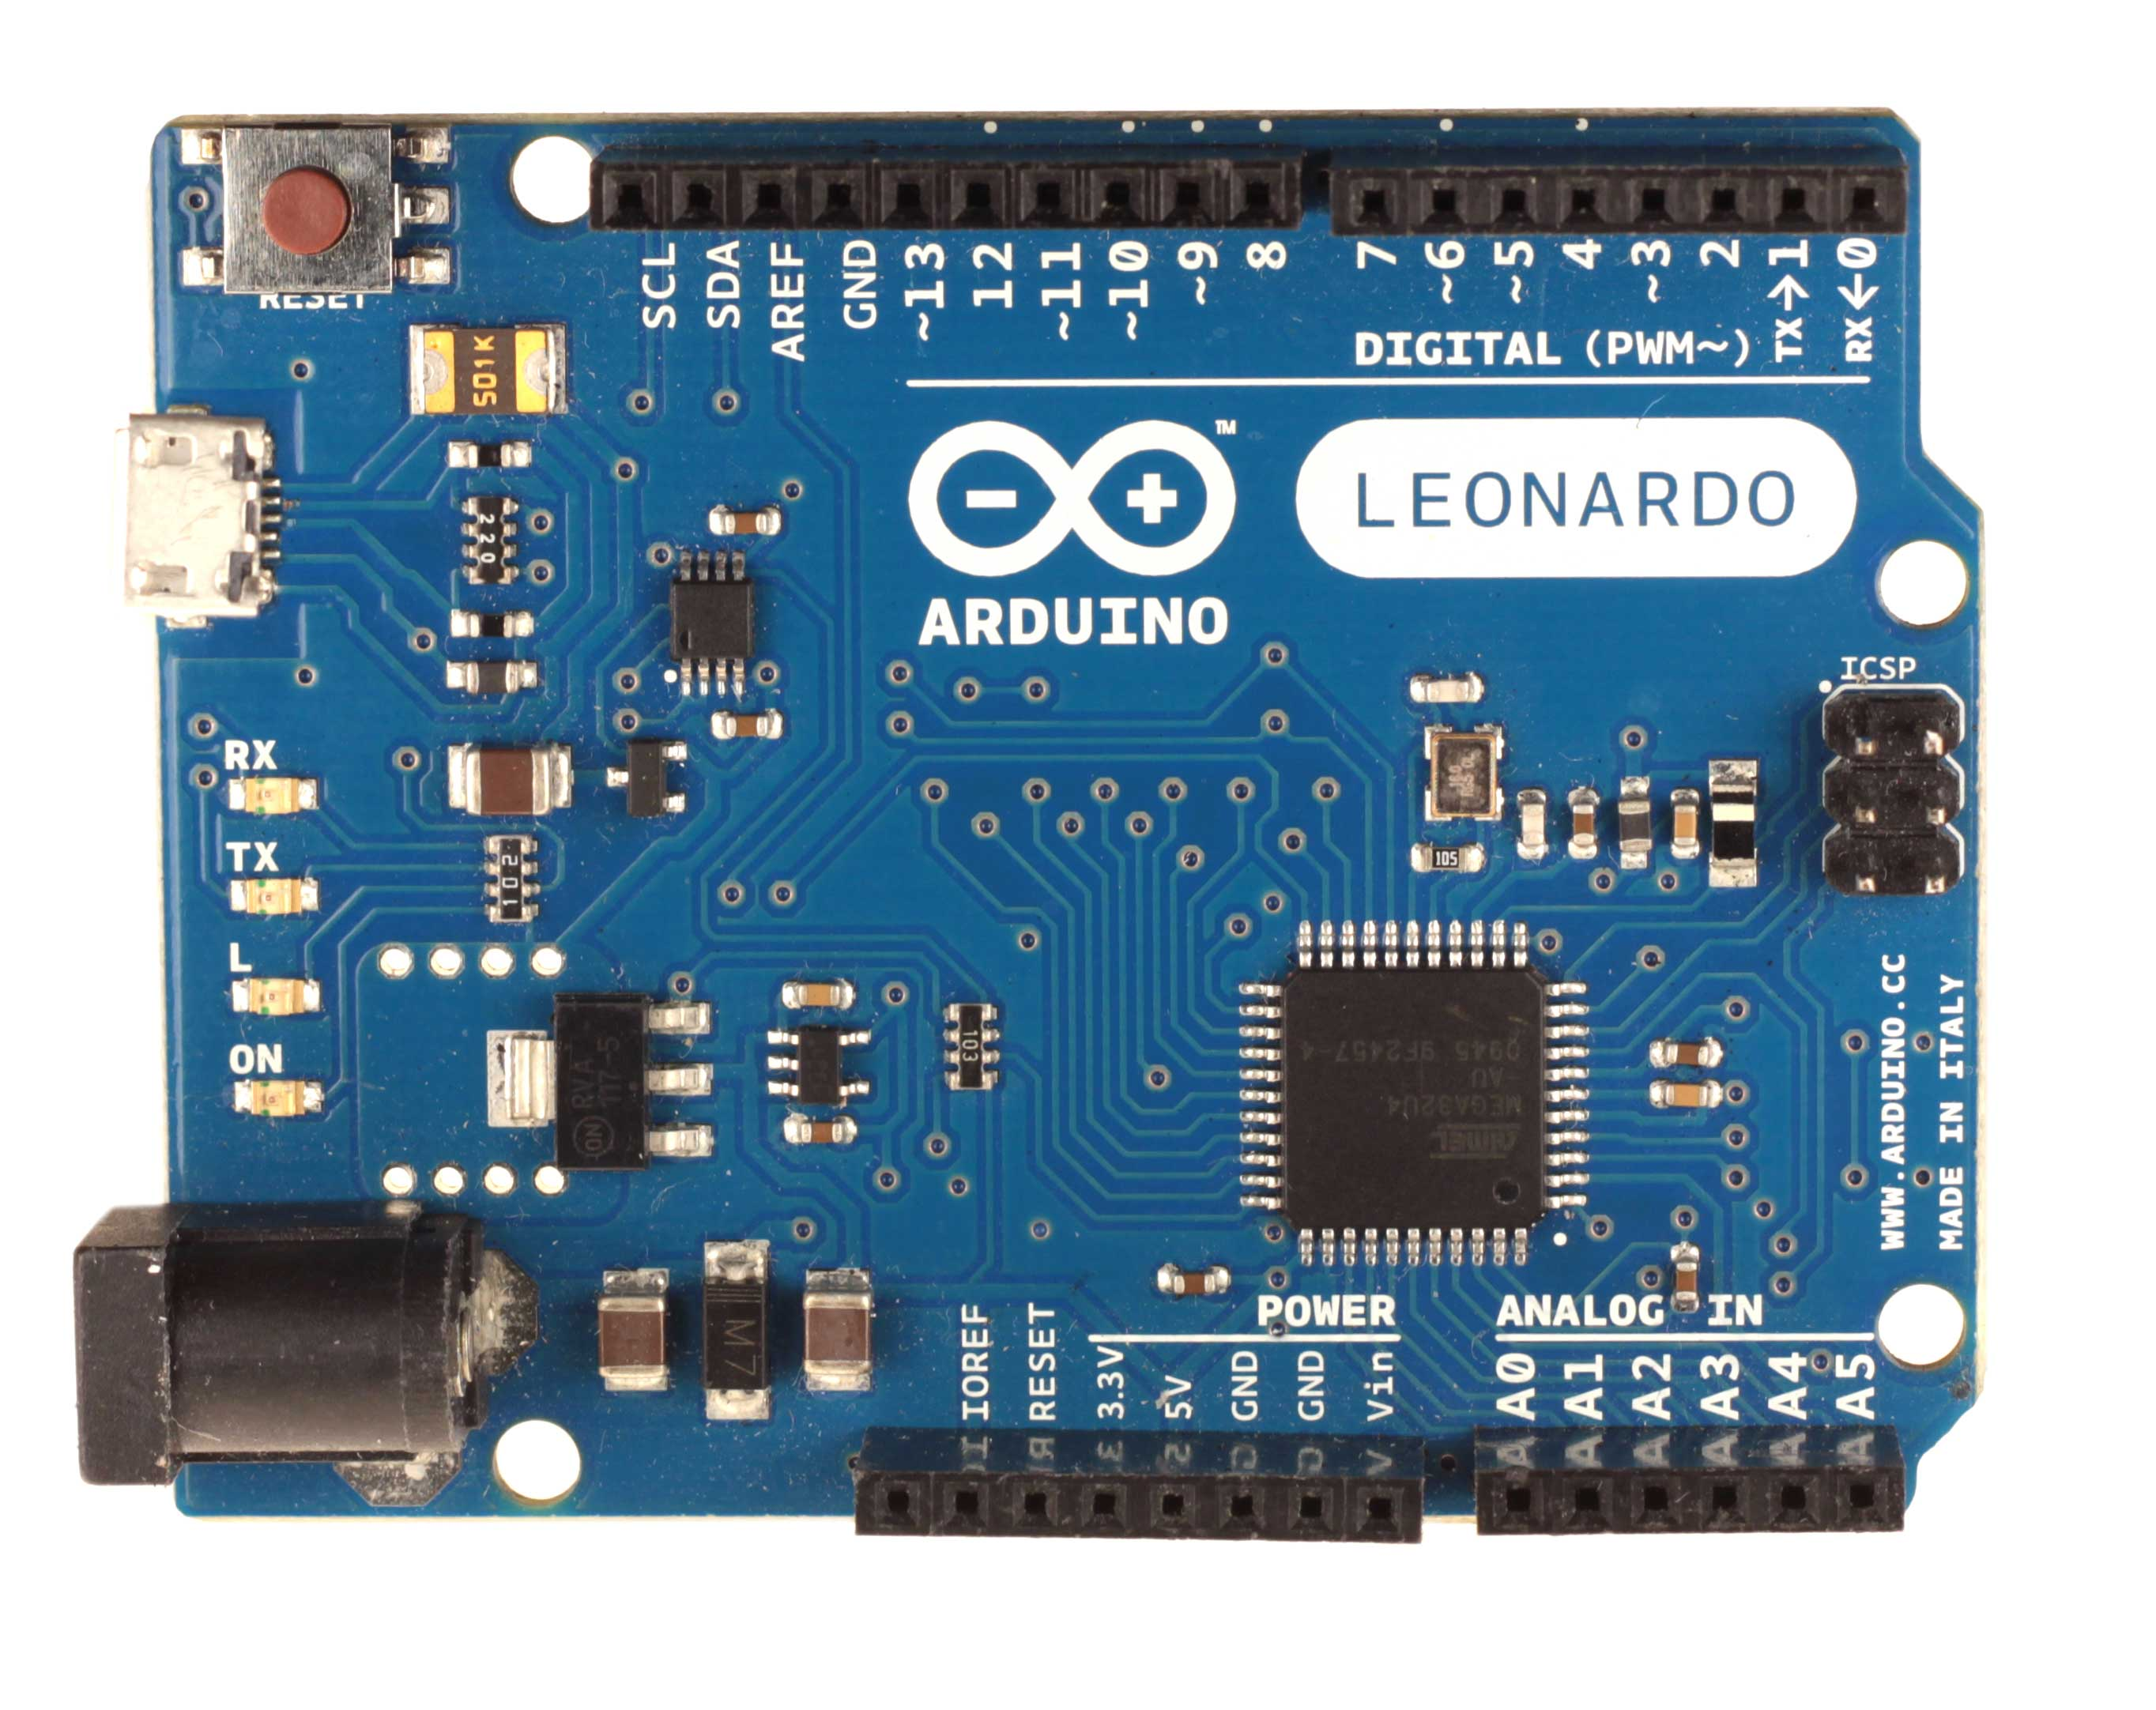
Aruduinoとは①
・始まり
2005年にイタリアで、他の学生向けのロボット製造用
コントロールデバイスよりも安価なプロトタイピング・
システムを製造することを目的にスタート
2006年度のアルス・エレクトロニカ賞（※1）において
名誉言及を受けた
※1 アルス・エレクトロニカは、オーストリアのリンツ
で開催される芸術・先端技術・文化の祭典
by Wikiより
公式サイト：http://arduino.cc
日本語サイト：http://www.musashinodenpa.com/arduino/ref/

Slide 4
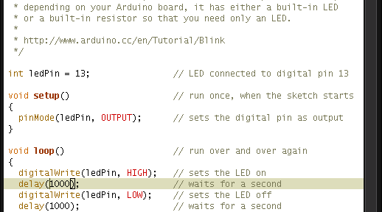
Aruduinoとは②
いろいろつくる・・・Prototyping
・流儀
組み合わせる・・・Patching
いじくりまわす・・・Tinkering
組み合わせは無限大です！
部品は無限に存在します。
いろいろいじりましょう！
ジェームズ・ダイソンはサイクロン掃除機の出来映えに満足するまで、５１２７台ものプロトタイプを作ったそうです
Notes:
自分だけのもの

Slide 5
Arduinoとは③
dotinstallで紹介します！
Arduinoとは
Arduino基板をみてみよう
主な部品

Slide 6
部品について
Arduino・・・3台
LED関連・・・フルカラーLED、抵抗付きLED、7セグ、LCDキャラクタディスプレイ
センサ関連・・・圧力センサ、距速センサ、赤外線LED（受信、送信）、温度センサ、
加速度センサ
スピーカー・・・圧電ブザー、超音波スピーカー、デジタルスピーカー
ボタン・・・ずっと押していたい押し具合が最高なボタン（多数）
抵抗・・・いっぱい
そん他・・・ACアダプタ（2つ）、USBコネクタ（4つ）、半田ごて（2つ）
番外
Fritzing・・・回路図などをかけるアプリ

Slide 7
実演
7セグ
LCDでキャラクタ表示

Slide 8
これからのゆるい予定
やりたいことをみんなで話し合い
秋葉へ買い物
実際にいじりまくる！
番外編
ぎーじゅくでゆる飲み

